Slide 1
Обособленные члены предложения
урок русского языка в 10 классе
Учитетель: Геворкова Т.И.

Slide 2
Двенадцатое декабря
Классная работа

Slide 3
Орфографическая разминка
Прик_сновение, р_сток, заг_релый, м_кать в сметану, ск_кать, зам_рать, пром_кнуть под дождем, з_рево, расст_лить, выск_чить, выч_тать, заг_р, выр_щен, ср_внить, тв_рчество, р_внина, зар_сший, ур_вень, обн_мать,
оз_рить.

Slide 4
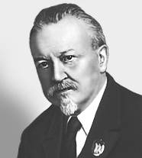
В «Большом толковом словаре современного русского языка»
Д.Н. Ушакова одно из двух его значений определяется так: «Отделить, выделить из чего-нибудь общего, поставить в особое положение».

Slide 5
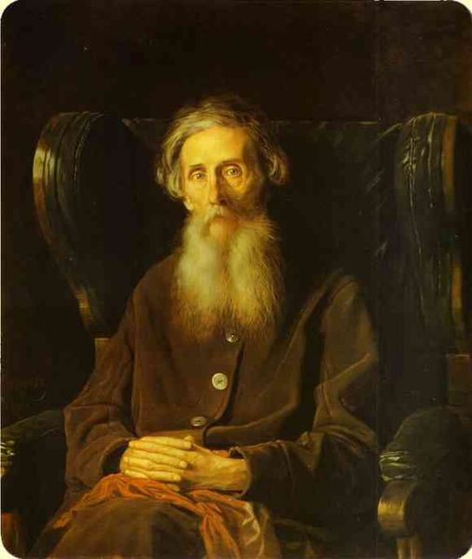
В «Толковом словаре живого великорусского языка» В. И. Даля к нему приводится следующий ряд: Обокромить, отделить особо, окроме; выделить, выгородить, исключить из общего; противоположное по значению — обобщать.

Slide 6
Что такое обособление?
Какие члены предложения могут обособляться?

Slide 7
Обособленные члены
Определение
Приложение
Обстоятельство
Уточняющие члены
Дополнение

Slide 8
Выпишите из предложенных предложений:1 группа – предложения с обособленными обстоятельствами, 2 группа - предложения с обособленными определениями, 3 группа - предложения с обособленным дополнением и предложение с уточняющим членом, 4 группа - предложение с обособленным приложением.
1 Полный тревожными мыслями, я вошёл в комендантский дом.
(А. Пушкин)
2 Несмотря на погоду, мы решили выступать.(В.Обручев)
3 Там, на горизонте, откуда выплыла в небо туча, светилась бледно-розовая полоска света. (М. Горький)
4 Радость, вступая в один дом, вводила в другой неизбывное горе.
(М. Шолохов)
5 Кроме чаек, в море никого не было. (М. Горький)
6 Хозяин, суровый мужик, не рад был ни гостям, ни наживе. (Н. Лесков)
7 Её большие глаза, исполненные неизъяснимой грусти, казалось, искали в моих что-нибудь похожее на надежду. (М. Лермонтов)

Slide 9
Чудо природы.
Байкал — это гигантское озеро расположенное на востоке нашей страны. Его называют сибирским морем, таинственным и загадочным. Окружённое горами, оно прекрасно всегда, во все времена суток. Приближаясь к нему, замираешь от восторга при виде его стеклянной голубой глади.
Вода в озере очень прозрачна. Несмотря на большую глубину видишь небольших раков копошащихся на дне.
Неровное дно Байкала представляет собой систему горных хребтов, подвергавшихся изменениям в течение многих лет. Многочисленные притоки Байкала наполняют озеро водой, а вытекает из него только река Ангара, порожистая и бурная.
Озеро до сих пор таит много загадок, ещё не разгаданных настойчивыми исследователями. Однако ученых волнует теперь более серьезная проблема: ввиду слива неочищенных сточных вод, озеру грозит гибель. Спасти его — важнейшая задача, поставленная перед учёными. (Из журнала)

Slide 10
Подготовка к ЕГЭ
Расставьте знаки препинания: укажите все цифры, на месте которых в предложении должны стоять запятые.
Образованный на речке (1) пруд (2) по диагонали пересекавший усадьбу Абрамцево (3) явился естественной границей двора с хозяйственными постройками и парка (4) раскинувшегося к юго- востоку от усадебного дома.

Slide 11
Тест

Slide 12
Домашнее задание
Из 15 главы романа «Отцы и дети» (5 абзац «Анна Сергеевна Одинцова родилась от Сергея Николаевича Локтева…») выписать предложения с обособленными членами.

Slide 13
Благодарим за внимание!

Slide 14
Источники
http://www.gramota.ru/
http://www.hi-edu.ru/
http://www.fipi.ru/

